Slide 1
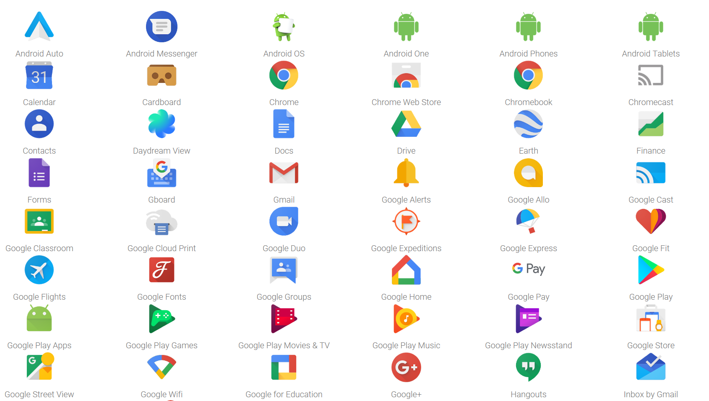
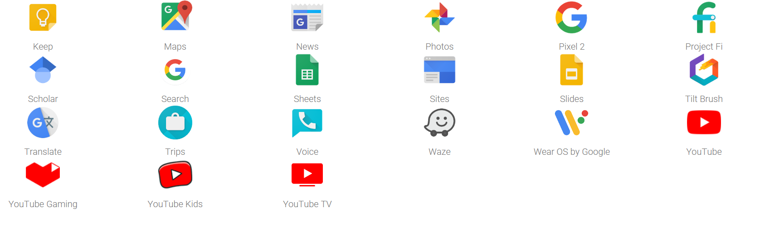
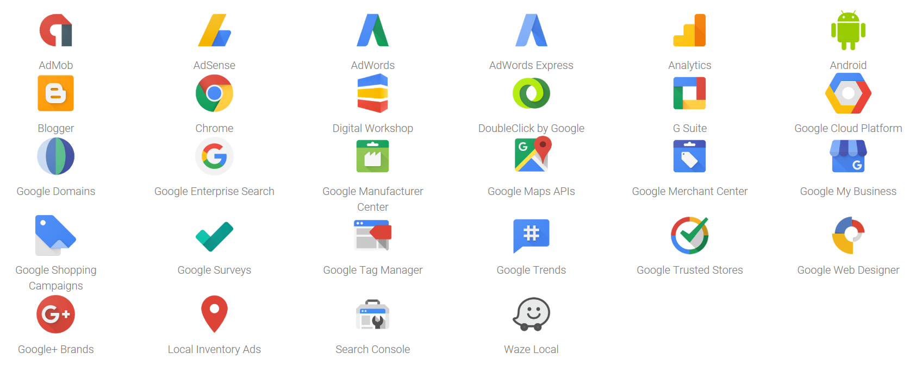
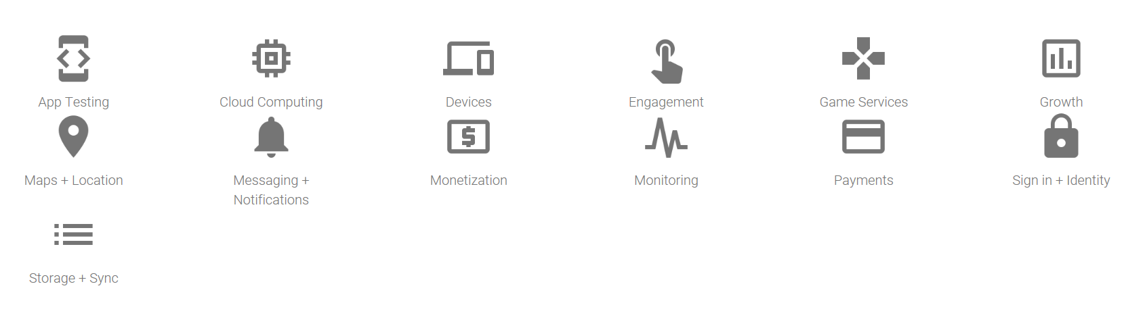
Quản lý mã nguồn tại Google
Vương Chí Sơn

Slide 2
Tài liệu tham khảo
[1] ​ Rachel Potvin, Why Google Stores Billions of Lines of Code in a Single Repository, presentation
https://www.youtube.com/watch?v=W71BTkUbdqE
[2] Rachel Potvin and Josh Levenberg, 2016. Why Google Stores Billions of Lines of Code in a Single Repository. Communications of the ACM 5 (7): 78-87.
http://delivery.acm.org/10.1145/2860000/2854146/p78-potvin.pdf?ip=123.24.240.120&id=2854146&acc=OA&key=4D4702B0C3E38B35%2E4D4702B0C3E38B35%2E4D4702B0C3E38B35%2E5945DC2EABF3343C&__acm__=1523675377_af53d807fe0c75437164fb60335b6419
[3] Business Insider, Here's how many millions of lines of code it takes to run different software, September 2017.
http://www.businessinsider.com/how-many-lines-of-code-it-takes-to-run-different-software-2017-2

Slide 4


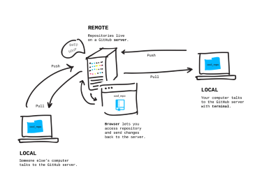
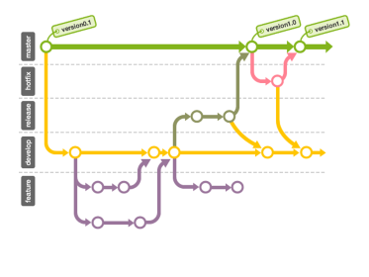
Mô hình Repository (repo)

Slide 5
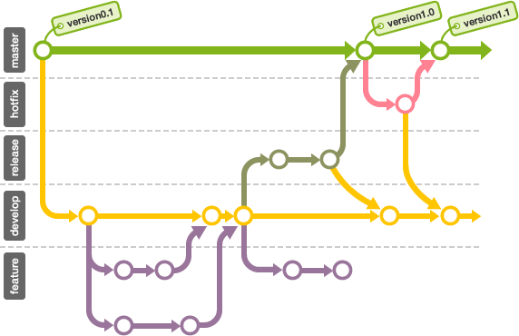

Slide 6
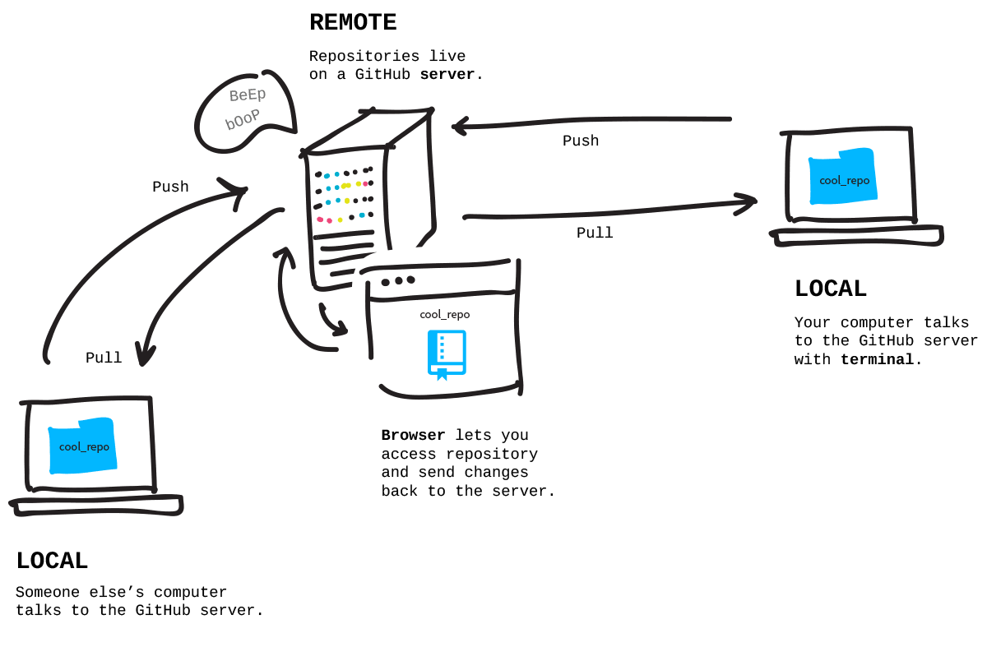

Slide 7
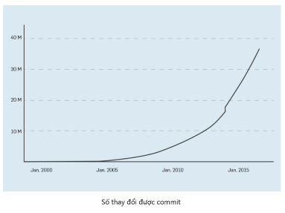
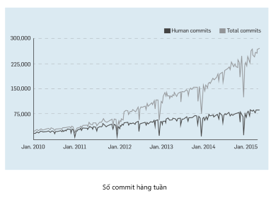
Quy mô khổng lồ
Tổng số file: 1 Tỉ
Tổng số file mã nguồn: 9 triệu
Tổng số dòng mã nguồn: 2 Tỉ
Tổng số lần commit: 35 Triệu
Dung lượng: 86 TB
Số commit mỗi ngày: 40.000 Trong 1 repo
25.000 nhân viên khắp thế giới
16.000 commit bởi người, 24.000 commit bởi máy mỗi ngày

Slide 8
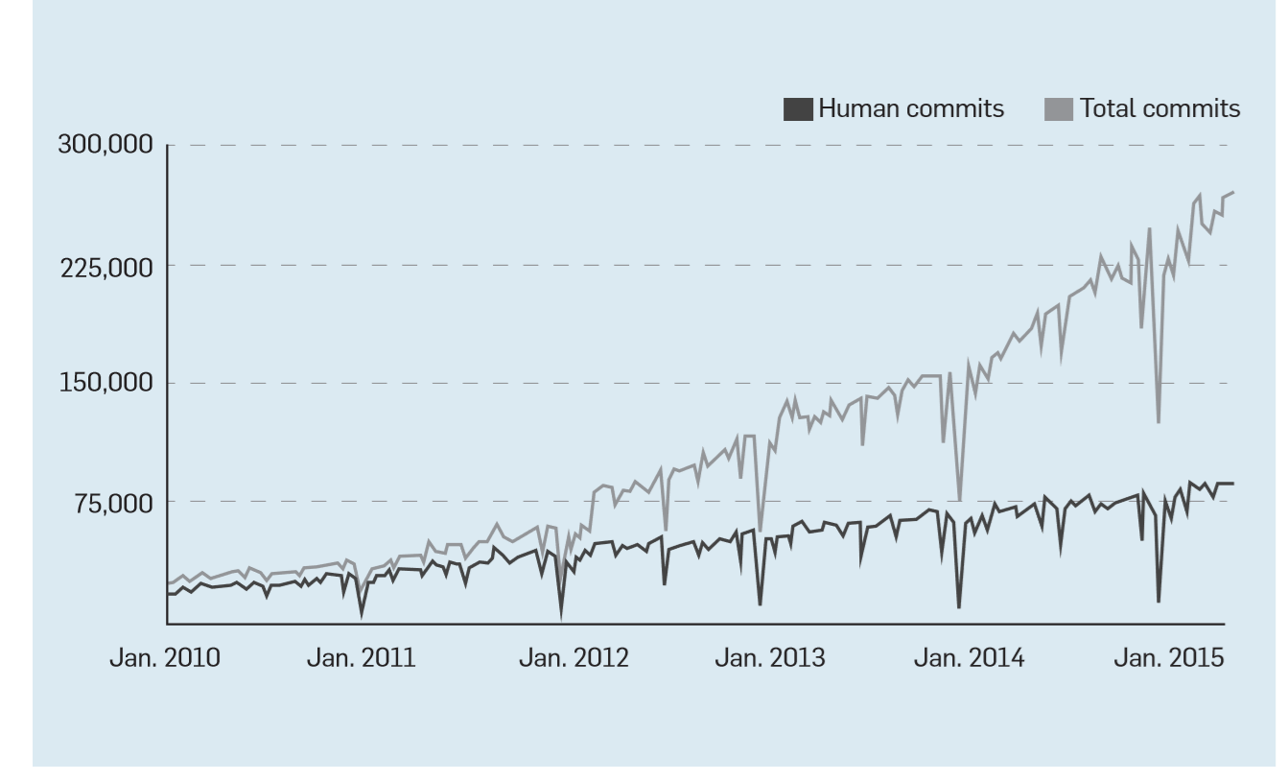
Số commit hàng tuần

Slide 9
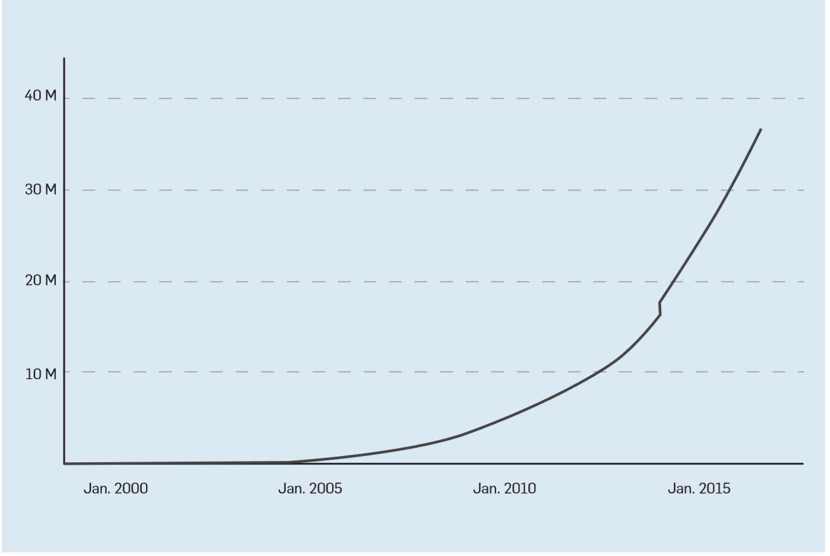
Số thay đổi được commit

Slide 10
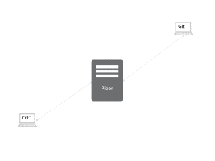
Hệ thống quản lý mã nguồn
Piper
Lưu trữ duy nhất 1 repo lớn
Chạy trên cơ sở hạ tầng của Google, đồng bộ giữa 15 trung tâm dữ liệu khắp thế giới
CitC
Trên nền đám mây và trên máy tính
Người dùng biết thay đổi trên Piper repo
Người dùng có thể chỉnh sửa file trong codebase

Slide 11


Git
Piper
CitC

Slide 12
CitC
Piper
Google Cloud Spanner
Google Data Center
Mạng lõi Internet

Slide 13
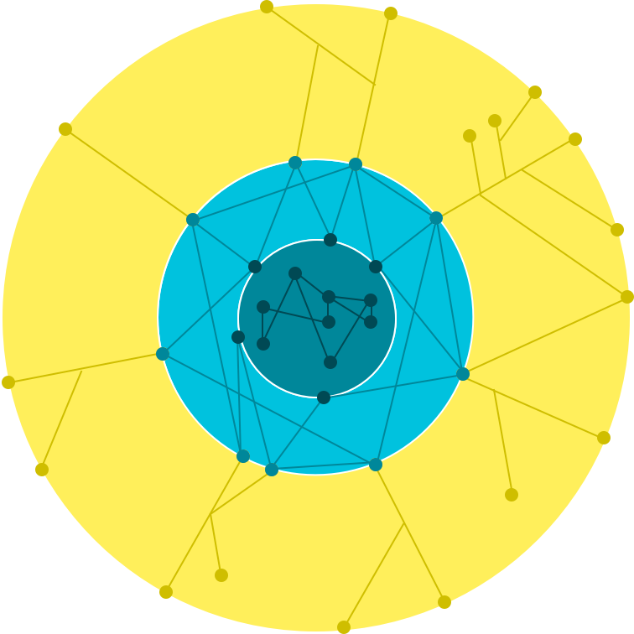
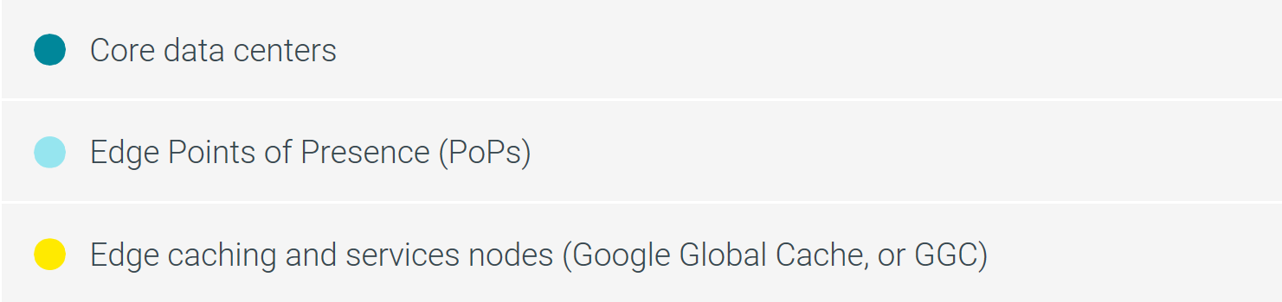

Slide 14
Một số công cụ khác
Critique | Code review
CodeSearch | Duyệt, thăm dò, tìm hiểu code
Tricorder | Nền tảng phân tích chương trình, phát hiện lỗi….
Presubmits | Testing, check, chặn commit
TAP | Test toàn diện trước và sau commit, tự động khôi phục
Rosie | Quản lý các thay đổi lớn, tự động commit

Slide 15
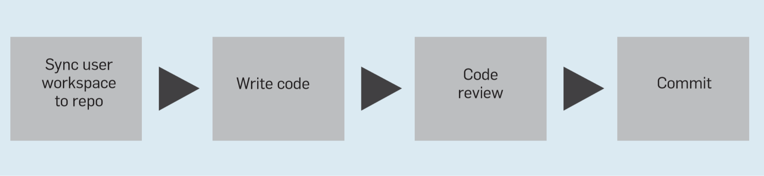
Workflow
Tất cả code đều phải được review trước khi commit (tự động hoặc thủ công)
Phân chia quyền truy cập trong repo
Test tự động trước và sau khi commit
Tự động hủy bỏ commit khi sai sót lan truyền

Slide 16
Ưu điểm
- Phiên bản thống nhất, 1 mã nguồn xuyên suốt
- Chia sẻ và tái sử dụng mã nguồn
- Quản lý sự phụ thuộc đơn giản
- Tự động thay đổi
- Tái cấu trúc quy mô lớn, hiện đại hóa codebase
- Cộng tác giữa các đội
- Ranh giới nhóm và quyền truy cập mã linh hoạt
- Khả năng hiển thị mã và cấu trúc cây rõ ràng cung cấp khả năng sắp xếp tên nhóm ngầm định

Slide 17
Bất lợi
- Tốn kém
- Codebase phức tạp, rủi ro cho quá trình sản xuất
- Nỗ lực tạo sự ổn định mã nguồn

